Slide 1
Galatasaray ve Süper Lig ile önde gelen Avrupa Ligleri’nin Yayın Hakkı Gelirleri'nin Karşılaştırmalı
olarak Değerlendirilmesi ve Futbol’da İyi Yönetim Prensipleri ile Manchester United Vaka Analizi
20 Nisan 2026
Mete İkiz

Slide 2
DELOİTTE FUTBOL PARA LİGİ RAPORU
  Deloitte’un Spor İş Grubu tarafından hazırlanan ve 1996-97 sezonundan itibaren yayınlanan Deloitte Football Money League (“Deloitte Futbol Para Ligi-DFPL”), Avrupa’nın en fazla gelire sahip 20 futbol kulübü ile 21.ve 30. sıralarda yer alan futbol kulüplerini sadece elde ettikleri gelirlere göre sıralayan yıllık bir rapor olup, temel amacı küresel futbol endüstrisi için bağımsız, şeffaf ve belli bir standartlara göre hazırlanmış bir kıyaslama noktası sunmaktır.
  DFPL Raporu Avrupa futbolunda kulüplerin gelirler açısından başvurdukları bir numaralı kaynak konumunda.

Slide 3
DELOİTTE FUTBOL PARA LİGİ
  29 sezondur aynı standartlarda kaleme alınan rapor, kulüplerin gelirlerini analiz ederken dünya çapında standart olarak kabul edilen 3 ana kategoriyi baz alıyor:
  Ticari Gelirler: Mağazacılık (merchandising), sponsorluk, reklam, saha dışı etkinlikler ve stat isim hakkı gelirleri.
  Stadyum Gelirleri: Loca gelirleri, VIP koltuk gelirleri, kombine sezonluk kart satışları, günlük bilet satışları, stadyum içi yiyecek-içecek satışları.
  Yayın Hakkı Gelirleri: Ulusal Lig, Ulusal Kupa ile Ulusal Süper Kupa ve özel maçlar ile UEFA ve FIFA turnuvalarından gelen gelirler

Slide 4
DFPL’de DURUMUMUZ
  Galatasaray DFPL Raporu verilerine göre 2024-25 sezonunda 156 mn € ticari gelir, 80 mn € stadyum geliri ve 38 mn € yayın hakkı geliri (20 mn € UEFA geliri, 18 mn € Ulusal Yayın Gelirleri) üzere toplam 274 mn € gelirle 21.-30. sırasındaki Kulüpler arasında kendine en önde yer bulmuş. Bu durum özellikle çok düşük yayın gelirleri ve güçleşen ekonomik koşullara rağmen Avrupa’nın 5. Büyük Ligi’nden birçok temsilciyi geride bırakmamız açısından oldukça önemli bir başarı.

Slide 5
DİKKATE ALINMASI GEREKLİ OLAN HUSUSLAR
2015-16 sezonundan 9 sezon sonra DFPL’nin listesinde Galatasaray’ın 21. sırada gelir artışımız açısından hiç şüphesiz ki sevindirici.
Bununla birlikte, son 2 senedir TL'deki değerlenmenin gelir artışında payı olduğunu dikkate almamız gerekiyor. Döviz kurlarında bir dengelenme olması durumunda özellikle ticari ve stadyum gelirlerimizde € bazında kritik bir azalma oluşabileceği riskini unutmayalım.
Ayrıca, Kulüplerimiz güncel olarak enflasyon muhasebesi standartlarını uygulayarak mali tablolarını revize ettiklerinden, denetlenmiş mali tablolarda bildirilen rakamlar, TL’nin satın alma gücündeki kaybı yansıtacak şekilde bağımsız denetim şirketleri tarafından yeniden düzenlendiğinden, önceki sezonlarla karşılaştırmalara dikkatli yaklaşmak gerektiğini düşünmekteyim.

Slide 6
DELOİTTE FUTBOL PARA LİGİ ÖZETİ
  2024-25 raporu verilerine göre ilk 20 Kulüp toplamda €12,4 milyar € gelirle bir önceki sezonun %11 üzerinde gelir elde etmişler.
  Toplam gelirlerin 5,3 milyar €’su (%43) ticari, 4,7 milyar €’su (%38) yayın hakkı ve 2,4 milyar €’su (%19) maç günü gelirlerinden oluşmuş.
  İlk 20 Kulüp ortalama olarak 265 mn € ticari, 235 mn € yayın hakkı ve 120 mn € maç günü geliri yaratmışlar.
  Real Madrid 1,161 milyar € gelirle 1 milyar € bareminin üzerindeki tek kulüp, onu sırasıyla FC Barcelona, Bayern München, PSG ve Liverpool ilk 5 olarak takip etmişler.
  Liste’nin İlk 30’unda 15 İngiliz, 4 Alman, 4 İtalyan, 3 İspanyol, 2 Türk, 1 Fransız ve 1 Portekiz Kulübü yer alıyor.

Slide 7
DELOİTTE FUTBOL PARA LİGİ YAYIN HAKKI GELİRLERİNİN TOPLAM GELİRLERE ORANI

Slide 8

GALATASARAY’ın DFPL’deki Konumu

Slide 9
GALATASARAY’ın ŞL GELİRLERLERİ
  2025-26 sezonunda play-off aşamasına kadar Galatasaray futbol takımının sportif performansından kazandığı gelirleri hesapladığımda:
    Ayakbastı Parası: 18,62 mn €
    Lig Aşamasında 3 galibiyet (2,1*3=6,3 mn €), 1 beraberlik (0,7 mn €) = 7 mn €
    Play-Off’a Kalma Primi: 1 mn €
    Play-Off’a kadar Toplam Sportif Performans Geliri: 26,62 mn €
    Son 16 Primi: 11 mn €
    Toplam ŞL Geliri: 37,62 mn €
    UEFA tarafından hesaplanarak dağıtılacak olan TV yayın ve değer payı ödemelerini de eklediğimde 2025-26 sezonunda ŞL toplam gelirinin 50 mn €’nun üzerinde oluşacağını öngörüyorum.
    Avrupa futbolunun yakından takip ettiği uluslararası futbol istatistikleri ve verileri açıklayan futbol araştırma sitesi Football Meets Data verilerine göre 26 Şubat 2026 tarihi itibariyle 2025-26 sezonunda ŞL Lig aşamasında yer alan 36 takımın gelirleri şu şekilde.

Slide 10
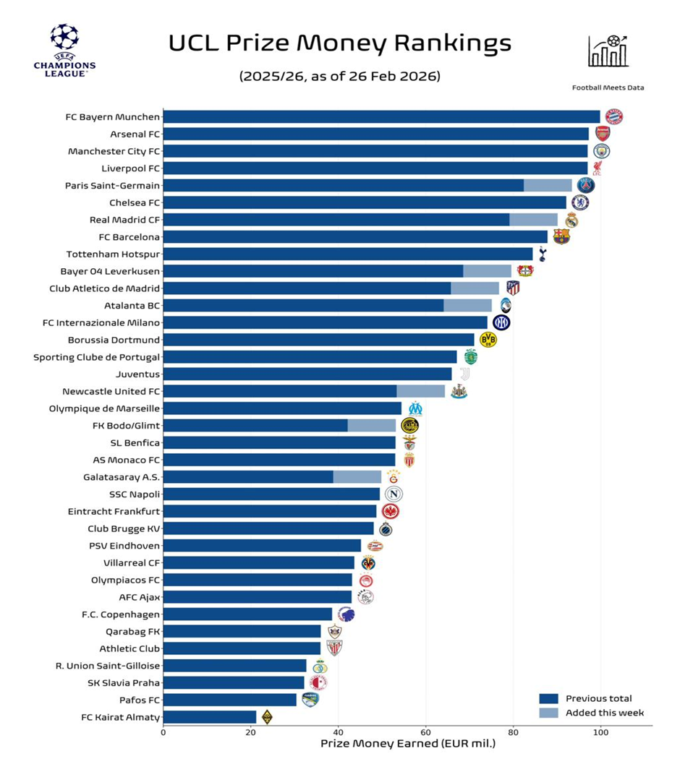
GALATASARAY’ın ŞL GELİRLERİ

Slide 11
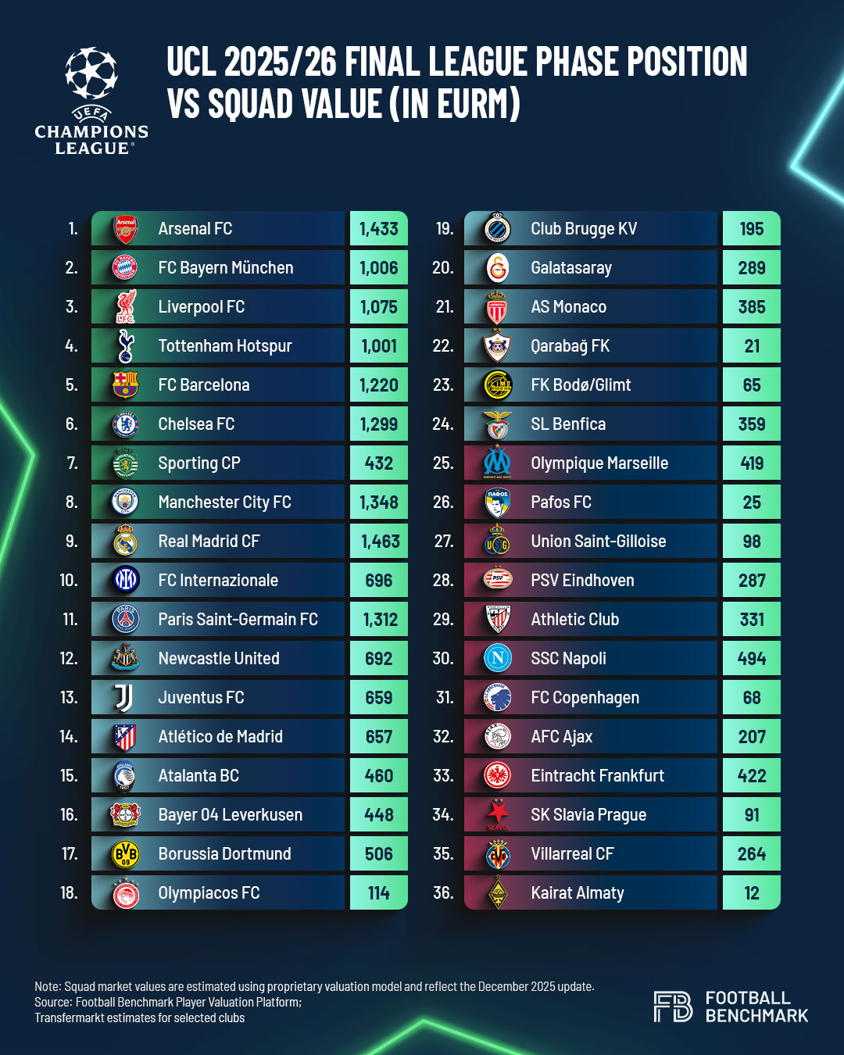
GALATASARAY FUTBOL TAKIMININ KADRO DEĞERİ

Slide 12
FUTBOL TAKIMIZIN KADRO DEĞERİ
  Football Benchmark ve Transfermarkt takımların kadro değerlerini periyodik olarak ölçen ve bu kapsamda Avrupa futboll endüstrisi tarafından yakından takip edilen önemli bir kaynak konumunda.
  Football Benchmark takımların kadro değerlerini tamamen algoritmik modellere bağlı olarak genellikle daha konservatif olarak hesaplıyor. Geçmiş transfer verilerine yansımadığı sürece, Football Benchmark oyuncunun pazarlama potansiyelini dikkate almıyor ancak oyuncunun prestiji ile itibarını hesabına ekliyor. Football Benchmark’ın sabit transfer ücreti verilerine ve oyuncuların uluslararası kulüp turnuvalarındaki performansına öncelik veren algoritmik modeli, 2025-26 sezonunda Galatasaray futbol takımının kadro değerini 289 mn € olarak belirlemiş.
  Modelini konservatif ve Transfermarkt’a göre daha doğru bulduğumdan Football Benchmark’ın 5 Şubat 2026 tarihli oldukça güncel tahmini takım kadro değeri verilerine analizimde yer verdim.

Slide 13
VERİMLİLİK ANALİZİ

Slide 14
VERİMLİLİK ANALİZİ
  289 mn €’luk kadro değeriyla Galatasaray ŞL Son 16 Turu’na katılan takımlar arasında 15. sırada, bununla birlikte Son 16 turunda ŞL’ne veda ettiğinden, Galatasaray’ın ŞL gelirin 53 mn € olarak belirleyen Football Meets Data verilerinden alıyorum.
  53 mn € ŞL 289 mn € olarak belirlenmiş gelir rakamının kadro değerimize oranı %18,34 olarak ortaya çıkıyor.
  Bu durum Galatasaray’ı Norveç temsilcisi Bodo/Glimt’den sonra 2. sıraya taşıyor.
  Bununla birlikte son 16’ya kalamadan elenen Napoli’nin Galatasaray’la aynı, Dortmund’un 78 mn €, Son 16 play-off turunda elediğimiz Juventus’un ise 70 mn € yayın geliri elde ettiklerini not edelim.

Slide 15
TEBRİK ve TEMENNİLERİM…
  Avrupa futbol Kulüplerinin gelirlerinin karşılaştırılması açısından bir numaralı kaynak olan ve futbol endüstrisinde standartları belirleyen DFPL raporunun verilerine göre 2024-25 sezonunu başta ticari gelirler (%59’unu mağazacılık gelirleri oluşturmakta) ile maç günü gelirleri bazında Avrupa’nın önde gelen Kulüpleriyle başa baş mücadele eden ve birçoğunu geride bırakan, uzun tarihi boyunca Türk futbolunun Avrupa’daki bir numaralı temsilcisi olan Galatasaray’ın, Başkanı Dursun Özbek ile Yönetim Kurulu’nu ve profesyonel kadrosunu tebrik ediyor, gelirler bazındaki başarılarının artarak devamıyla birlikte mevcut gelir kalemlerindeki artışlara ek olarak bir bölgesel marka stratejisi kurgulayarak Avrupa’daki Türk diasporası, Balkanlar, Türki Cumhuriyetler, Orta Doğu, Uzak Doğu ve Afrika’da yeni gelirlerle çeşitlendirme konusunda değil, orta vadede sürdürülebilir karlılık açısından SMM’nin optimize edilerek yüksek Brüt Kar ile Esas Faaliyet Karı ve futbolcu satışlarından oluşan yüksek Yatırım Faaliyetlerinden Gelirler ile istikrarlı Dönem Karı elde etmelerini temenni ediyorum.

Slide 16
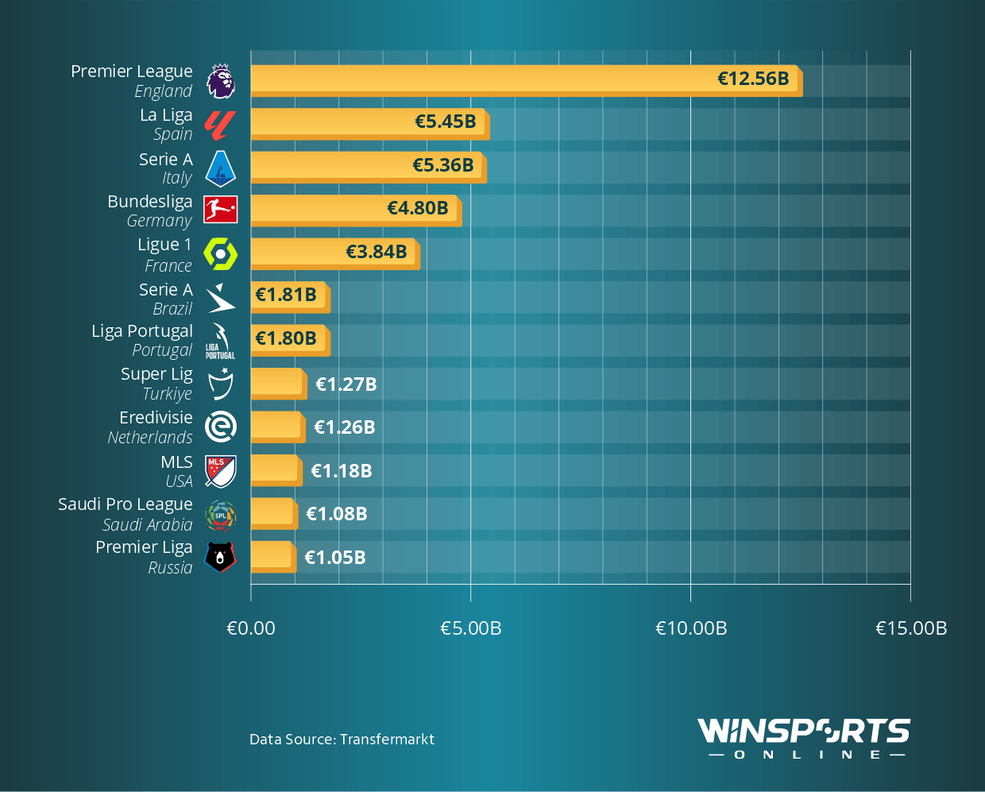
ÖNDE GELEN 12 DÜNYA FUTBOL LİGİNİN 2024-25 SEZONU PİYASA DEĞERLERİ

Slide 17
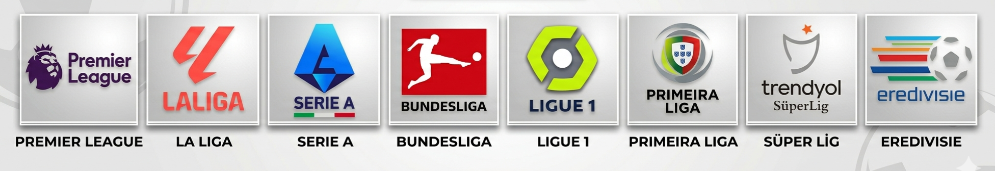
8 BÜYÜK AVRUPA LİGİ’nin YAYIN HAKKI GELİRLERİNİN ULUSLARARASI PAYI

Slide 18
UEFA ÜLKE PUANI SIRALAMASI
  UEFA katsayı sistemi, hem ülkelerin hem de kulüplerin Avrupa Kupaları’ndaki başarılarını ölçmek için kullanılan oldukça detaylı bir matematiksel model. Bu sistem “Ülke Puanı” ve “Kulüp Puanı” olmak üzere ikiye ayrılmakta.
    Ülke Puanı: Bir ülkenin UEFA Kupaları’na (Champions League, Europa League, Conference League) kaç takım göndereceğini belirlemekte.
    Puanlar, son 5 sezonun toplamı üzerinden hesaplanmakta ve her sezonun puanı ayrı ayrı hesaplanıp toplanmakta. Bir ülkenin o sezon topladığı toplam puan, o sezon Avrupa'ya gönderdiği toplam takım sayısına bölünüyor.

Slide 19
UEFA ÜLKE PUANI SIRALAMASI
  Süper Ligin Şampiyonu’nun ŞL’ne doğrudan katılıp katılamayacağı, tamamen ülkemizin UEFA Ülke Puanı sıralamasındaki yerine bağlı bir konumda.
  UEFA, her yıl son 5 yılın Avrupa kupası sonuçlarına göre ülkeleri sıralıyor. UEFA ülke puanı, bir ülkenin Avrupa kupalarındaki takımlarının topladığı puanların o yıl Avrupa'ya giden takım sayısına bölünmesiyle hesaplanmakta ve ilk 10'da yer alan ülkelerin şampiyonları ŞL Grup aşamasına direkt olarak katılmakta.
  Eğer Türkiye 10. sıranın altına düşerse, Süper Lig Şampiyonunun Grup Aşamasına kalabilmek için bir veya daha fazla ön eleme turu oynaması gerekiyor.
  Bu nedenle UEFA Kupalarına katılan tüm takımlarımızın oynayacakları maçlarda ülke puanına katkı yapacak sonuçlar alması Türk futbolu açısından son derece önemli.

Slide 20
UEFA ÜLKE PUANI SIRALAMASI
UEFA, her ligin ne kadar Avrupa kupası kontenjanı alacağını belirleyen Ülke Katsayılarını belirlemek için kullanılan Kulüp Katsayılarını ayrı ayrı takip ediyor. Bu sıralamalar, her Federasyona bağlı tüm Kulüplerin son 5 sezonda UEFA turnuvalarında gösterdiği toplu performansa dayanıyor. Türkiye Nisan 2026 itibariyle Ülke Puanı Sıralamasında 51.875 Puanla 9. konumda bulunuyor.

Slide 21
UEFA KULÜP PUANI SIRALAMASI
  Kulüp Puanı: Kulüp Puanı, bir takımın kura çekimlerinde seribaşı olup olmayacağını belirliyor ve Kulübün son 5 yılda topladığı puanlar esas alınıyor.
  Bonus Puanlar: 2024-25 sezonuyla birlikte UEFA’nın "İsviçre Sistemi”ne geçmesiyle bonus puan sisteminde güncellemeler yapıldı. Artık sadece maç sonuçları değil, Lig Aşaması’ndaki sıralama da takımlara puan getiriyor.
  Katılım Bonusu: ŞL lig aşamasına kalan her takım doğrudan bonus puan alıyor.
  Bu sistem sayesinde, bir ülkenin takımları ne kadar istikrarlı galibiyet alırsa, o ülkenin UEFA Kupaları’na daha fazla takım gönderme şansı, diğer bir ifadeyle doğrudan katılım hakkı o kadar artıyor.

Slide 22
UEFA KULÜP PUANI SIRALAMASI
  Kulüp Puanı ŞL’ne katılan 36 takıma, Kulüplerin TV pazarı değerleri ŞL grup aşamasına katılan Kulüplerin ülkelerindeki yayıncı kuruluşun UEFA’ya ilgili sezon için ödediği yayın ve reklam gelirleri dikkate alınarak UEFA tarafından hesaplanıyor ancak kamuoyuyla paylaşılmıyor. Bu hesaba Kulüplerin UEFA Kupalarında son 5 sezondur çizdikleri başarı performansıyla ilgili puanlamadan elde edilen puanda eklenerek UEFA tarafından sıralamaya alındıktan sonra dağıtılan TV yayın geliri ve değer payı ödemelerinin ilk taksiti Eylül ayında, kesinleşen sportif sonuca göre de bakiye olan ikinci taksiti ise Mayıs ayında Kulüplere ödeniyor.
  Söz konusu yüksek sportif başarıya endeksli ve yayın havuzuna bağlı olarak kazanılan primler Türk takımlarının ŞL’de istikrarlı olarak boy göstermesinin her zaman önceliği olması gerektiğini çok açık bir şekilde ortaya koyuyor.

Slide 23
UEFA KULÜP KATSAYI SIRALAMASI
5 sezonluk hesaplama döneminde topladığımız 53.5 puanla Nisan 2026 itibariyle UEFA Kulüp Katsayı Sıralama’sında Galatasaray 40. sırada yer almakta.

Slide 24






FUTBOLDA İYİ YÖNETİM ve DEĞER ZİNCİRİ
Futbol endüstrisinde İyi Yönetim’in birinci koşulu, hedeflerin net bir stratejiyle belirlenmesidir
Futbolda Değer Zinciri
1
Strateji ve Hedefler
2
Stratejinin Uygulanması
3
Sahada Başarı
4
Mali Başarı
5
Sahada daha fazla Başarı
6
Sürdürülebilir Mali Durum
  Kısa ve uzun vadeli stratejilerin net bir şekilde tanımlanması
  Mali, Sportif ve İdari Stratejiler arasında net ayrım yapılması
  Ana rollerin belirlenmesi
  Sahada başarı elde etmek için kısa ve uzun vadeli stratejilerin uygulanması
  İhtiyaç duyulan ve önem arz eden oyuncuların alınması
  Genç oyuncuların geliştirilmesi ve üst takıma adaptasyonu
  Sahada iyi sonuçlar alınması
  Tüm gelir kalemlerinin optimizasyonu
  Giderlerin disipline edilmesi
  Kurumsal yönetim
  Büyüme stratejisi ve planı
  En üst seviyede oyuncuların alınması
  Üst düzey sporcu yetiştirmek için altyapıya artan oranda yatırım
  Ulusal ve sonucunda Uluslararası alanda sportif başarı
  Sahadaki başarıyı gelire dönüştürmek için:
    Üçüncü şahıslarla (örn: sponsorlarla) tekrar masaya oturulması
    Yayın gelirlerinin arttırılması
    Yeni Gelir Kaynakları yaratılması
Futbol’da İyi Yönetim Prensipleri

Slide 25
FUTBOL’da STRATEJİK ÖNCELİKLERİN BELİRLENMESİ
Stratejik Konum hedefi belirlendikten sonra önceliklere karar verilmesi gerekmektedir
Kulüplerde En iyi Yönetim Uygulamaları
Maç günü gelirlerini arttırmak
Sponsorluk gelirlerini arttırmak
Kurumsal şirketlerle ticari ilişkileri arttırmak
Yayın gelirlerini arttırmak
Gelir Yönetimi
Gider Yönetimi
Ücretlerin yönetimi
Düşük performanstan kaynaklanan açıkların yönetimi
Aşırı harcamaların önlenmesi
Performansa dayalı ücret politikası izlemek
1
Mali
Sağlıklı mali yapı ve sıkı gider disiplini
Kar odaklı yönetim
Doğru borç yapısı
Şeffaf raporlama
Stratejiye ve hedeflere uygun yatırımlar
Doğru oyunculara yatırım yapmak
Altyapı ve gençlere yatırım yapmak
Taraftar bazının tercihlerini anlamak için yatırım yapmak
Yeni taraftar kazanmak için yatırım yapmak
2
Sportif
Yatırımlar
3
İdari
İlgili mevzuat ve yaptırımlara uyum (UEFA Finansal Fair Play)
Endüstride liderlik
Oyunun marka itibarının değerlendirilmesi
Kurumsallaşma
Uzun vadeli planlama ve strateji
Rekabet üstünlüklerinin korunması
Şeffaflık ve hesap verme
Sportif başarı ile ticari faaliyetlerin ayrılması
Sektörün Durumu
Kulüp Yönetimi
Futbol’da İyi Yönetim Prensipleri

Slide 26
FUTBOL KULÜPLERİNDE KARLILIĞI BELİRLEYEN FAKTÖRLER
Futbol Endüstrisinde Kulüplerin mali krize girmesine neden olan faktörler:
Yapısal konular
Futbol Kulüplerini mali krize götüren faktörler
  Spor kulüplerinde taraftarların, yönetim kurullarının, kulüp üyelerinin, oyuncuların ve personelin çok farklı beklentileri vardır.Tüm paydaşların beklentilerinin karşılanması zorluk arz etmektedir.
  Ayrıca üyelik yapılarının komplike doğaları gereği, spor kulüplerinin kurumsallaşma süreçleri son derece yavaş ilerlemektedir.
  Bu iki nedenle:
    Kararlar her zaman rasyonel temele dayanmayabilmektedir (popülizm).
    Şeffaflık ve hesap verme sorumluluğunun olmadığı ortamlarda yönetimler kısa vadeli kararlar alabilmektedir.
    Spor kulüplerinde yönetimlerin mali sorumluluğunun olmaması yönetimsel sorunlar doğurabilmektedir.
    Sahada elde edilen sportif başarılar, yönetimsel hataların göz ardı edilmesine kolaylıkla yol açabilmekte ve uzun vadede ciddi riskler alınmasına neden olabilmektedir.
  Yeterli gelir elde edilememesi:
    Özellikle sponsorluk ve maç günü gelirlerinde tamamen yönetime bağlı olarak potansiyelin uzağında performans elde edilmesi
    Taraftarlar üzerinden elde edilen gelirlerin yetersizliği
  Sportif başarısızlık nedeniyle gelirlerin düşmesi:
    Şampiyonlar Ligi gelirlerinin performansa bağlı olması
    Yerel liglerde sportif performansa dayalı gelir dağılımı
    Yayın gelirlerinin ihaledeki rekabete bağlı olarak azalması
    Maç günü gelirlerinin sportif başarısızlık nedeniyle düşmesi
  Sürdürülemez oyuncu ve teknik kadro harcamaları:
    Aşırı iyimser hedeflere göre yapılan yanlış transferler
    Oyuncuları ikna etmek için ödenen çok yüksek ücretler
    Popülist nedenlerle Kulüp stratejisiyle çelişen transferler yapılması
    Aşırı personel giderleri
  Nakit Akışı sorunları:
    Aşırı borç yükü nedeniyle nakit akışında baskı oluşması
Kritik Nokta
Endüstride Manchester United, FC Barcelona, Real Madrid, Arsenal ve Bayern München gibi gelir optimizasyonu, mali disiplin, kurumsal yönetim ve doğru strateji sayesinde karlılık sorununu kalıcı olarak çözmeyi başarmış Kulüpler mevcuttur.
Futbol’da İyi Yönetim Prensipleri

Slide 27
Dünya Futbolunda Kulüp Sahipliği ve Yönetim Modelleri
Alman Modeli
Klasik Model
Aile Modeli
Hibrit Model
Halka Açık Kulüp
Geniş Tabanlı Model
Taraftar Sahipliği
  Klasik modelle benzerlik göstermektedir
  Profesyonel yöneticiler Kulübün Genel Kurulu tarafından atanmaktadır
  Almanya’da yaygın olan bir modeldir, bu modelle faaliyet gösteren ilk kulüp Schalke 04’tür.
  Üyeler, Kulübün Yönetim Kurulu’nu seçer.
  Kulüp üyeleri mali ortak olmadıkları için kurumsal yönetim ve sürdürülebilirliği sağlamak zordur.
  Ana kriter her zaman sportif başarıdır.
  Kulübün sahibi bir şahıs veya ailedir.
  Model, küresel zenginlerin futbol endüstrisine girmeleri nedeniyle tartışılmaktadır.
  İngiltere’de yaygındır, Avrupa’da yayılmaya başlamıştır.
  Kulübün sahibi, faaliyetleri ticari bir gözle değerlendirmektedir.
  Klasik modelin uzantısıdır.
  Bu modelde bazı gelir kalemleri halka açık hale getirilmektedir.
  Kulübün hisseleri borsada işlem görmekte ve kulüp ticari bir şirket gibi yönetilmektedir.
  Kulüpler açısından başarılı ve başarısız uygulamaları mevcuttur.
  Klasik modele yakındır ancak Genel Kurul üye sayısı çok yüksektir ve bu sayede kulübün rasyonel kararlar alması sağlanmaktadır.
  Kulüp ticari bir işletme gibi yönetilir.
  İspanya’da yaygındır (örn. FC Barcelona, Real Madrid)
  Amaç kulübü karlı bir kuruluş haline getirmektir.
  Taraftarlar kulüpte pay sahibidir.
  İngiltere’de örnekleri görülmektedir ancak devlet desteği önemlidir.
Futbol’da İyi Yönetim Prensipleri

Slide 28
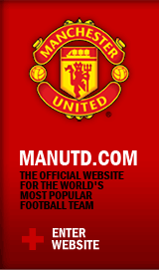
Manchester United’ın 6 Temel Stratejik Hedefi Vardır ve Başarısı Bunları Uygulamasından Gelir
Hedef
Bazı Adımlar
Sonuçlar
Sahada başarı
Altyapıya önem
Avrupa’da öne çıkan genç oyunculara yatırım
Sık kadro revizyonları
Güçlü oyuncu izleme takımları
İyi teknik kadro
Son 10 sezonda 6 lig şampiyonluğu; 3 FA kupası; 1 lig kupası; 1 Şampiyonlar Ligi Kupası; 1 Kıtalararası Kupa
1
Taraftara Müşteri Gibi Davranmak
Ortaklıklar ile lisanslı ürün pazarlama (Nike)
Müşteri ilişkileri veri tabanı
One United taraftar kartı (200,000 üye)
Cafe, restoran, seyahat servisleri, MU Finance (125,000 kredi kartı üyesi, sigorta, mortgage, kredi hizmetleri)
Sponsorluk faaliyetleri
Her yıl Vodafone, Nike, Audi, AIG, Budweiser gibi sponsorluklar; JV yatırımları Nike, BSkyB, Vodafone gibi; taraftar kartları, diğer lisanslı ürünler gibi aktivitelerden sabit €70 mn üzeri gelir
2
Küresel Markadan
Maksimum Yararlanmak
Çeşitli ülkelerde (Asya, Ortadoğu, ABD, Britanya) Süperstorelar
Yankees ile ABD’de dağıtım anlaşması
Fransa, Hong Kong, ABD’de futbol okulları
Asya ve ABD odaklı hazırlık kampı turları (Çin-Japonya-Tayland)
Dünyanın en çok taraftarı ve sempatizanı olan kulüplerinden bir tanesi ve dünyanın en karlı kulübü
3
Medyadan
Maksimum Yararlanmak
MUTV (BSkyB ile ortak şifreli TV)
MU interaktif web siteleri (İngilizce ve Çince)
MU mobile (Vodafone ile ortak)
MU Direct (Direkt ürün satışı)
05/06 sezonu premier lig şampiyonu ve şampiyonlar liginde de Manchester United’dan daha iyi performans gösteren Chelsea 53 milyon Pound yayın geliri elde etmişken aynı yıl yayından United 71 milyon Pound kazandı
4
Old Trafford’dan
Maksimum Yararlanmak
100% doluluk oranı; localardan geçen yıl £12 mn; özel catering hizmeti (£4 mn); maç dışı davetler ve catering (£3 mn)
Maç dışı günler özel stad ve müze turları (04te 235,000 kişi ziyaret etti) ; maçlar için özel tur paketleri
Digital reklam panoları, saha içi reklam yönetimi
Dünyanın en çok maç günü gelirine sahip kulübü (85,000 kombine maç kartına sahip FC Barcelona’dan bile fazla)
5
Maliyet Yönetimi
Kulüp altyapısına önem veriyor ve dünya yıldızları yetiştiriyor (Giggs, Beckham, Scholes)
Büyük transferler yapılıyor ama hep genç ve gelişme potansiyeli yüksek oyuncular (Ronaldo, Rooney, Nani, Anderson)
Oyuncu maliyet yapısını bozmaktaysa yada iyi bir teklif varsa gönderiliyor ( Beckham, Stam, Nistelroy)
Ücret/ciro rasyosu her yıl %50’lerde, son 20 yılda hiç zarar edilmedi. Hem operasyonel, hem net kar elde ediyor Kulüp.
6
Kaynak: Deloitte Football Money League 2007,Deloitte Annual Review of Football Finances 2007, University of Wisconsin-Madison Manchester United Case, Takım Analizi
Manchester United Vaka Analizi

Slide 29
Kulüp Yönetim Kurumsal Yönetim İlkeleri ile Uyumlu ve Başarılıdır
Manchester United’ın Organizasyonel Yapısı
Yönetim Kurulu&Profesyoneller
Denetim&Raporlama
İletişim&Karar Mekanizmaları
Peter Kenyon’un Chealsea’ye transferi sonrasında CEO’luk görevi yardımcısı David Gill’in oldu ve Glazer satın alması sonrasında da devam etti.
Gill’in UEFA Executive Committee’sinde görev almasından sonra Edward Woodward CEO oldu.
12 kişiden oluşan Yönetim Kurulu’ndan Başkan Glazer Ailesi’nden olup, 5 kardeşi daha Yönetim Kurulu’nda Aileyi temsill etmekte. 3 kişi bağımsız üye olarak görev yaparken, CEO, CFO ve CMO’da Yönetim Kurulu’nda yer almaktadır.
Yönetim Kurulu’nun görevi tamamen geçmiş performans, icra faaliyetleri ve kendi tecrübelerine dayanarak hissedar haklarını ve şirketin doğru yönetimi garanti altına almak.
Firma ortaklıklar aracılığıyla ticari aktivitelerini sürdürür; genelde ayrı şirketler kurar ve buralarda profesyonel yöneticilerini çalıştırır ki bu kişiler CEO’ya rapor eder.
Sportif yönetim tamamen futbol takımının menajerinde olup, finansman ve bütçe konusunda CEOya rapor eder.
Oyuncu izleme, altyapı, transfer gibi konular bütçe dahilinde tamamen sportif yönetimin sahibi menajerdedir.
Kulübün 3 kişilik denetim komitesi aynı zamanda icra dışı yönetim kurulu üyeleri olup, tamamen bağımsız deneyimli üst düzey yöneticilerdir.
Firma halka açık olduğundan her yıl detaylı ve şeffaf denetim raporları hazırlar. Bu raporlar için PwC firması kullanılmaktadır.
Ayrıca kulübün içinde iç denetim, risk yönetimi ve veri yönetimi gibi denetim fonksiyonlarının günlük olarak icra edildiği profesyonel kadrolaşma mevcuttur.
Bu kadro sayesinde firma olası riskler, likidite, hesapların yönetimi, finansman, hedging gibi pek çok faaliyete de angaje olur.
Firma İngilizlerin kurumsal yönetim koduna tamamen uyumlu bir şekilde çalışmaktadır.
Firma kulüp içinde operasyonel strateji, kadro yönetimi, sermaye yönetimi, yatırım kararları ve ana politikaların kontrolü ile ilgili aylık toplantılar yapar. Bu toplantılar önce icra profesyonelleri tarafından gerçekleştirilir. Sonrasında da Yönetim Kurulu ile paylaşılır.
Her önemli karar kolektif konsensüs ile alınır.
Firma sık aralıklarla hissedar toplantıları düzenler; birey sorularına cevap verir ve aktif bir yatırımcı ilişkileri departmanı görevlidir.
Firma sıklıkla geçmişe yönelik performans analizleri yaparak finansal performans değişimlerinin sebeplerini derinlemesine araştırır. Bu da ileride olabilecek riskleri engellemek adına faydalıdır.
Firma danışman, denetçi, hukukçu gibi konu uzmanları ile çok sık çalışır ve güçlü profesyonel destek alır.
Esasen firmanın bağımsız icra dışı yönetim üyeleri de çok önemlidir (örn. eski YK başkanları: Sir Roland Smith, bankacı-iş adamı-İngiltere’de çok firmada bağımsız direktörlük yapmış kişi; sonrasında Sir Roy Gardner, British Gas YK başkanı ve firmayı ayağa kaldıran kişi)
Kaynak: Manchester United Plc Report by Paolo Balletta, University of Wisconsin-Madison Manchester United Case, BBC, The Guardian, 3i, Takım Analizi
Manchester United Vaka Analizi

Slide 30
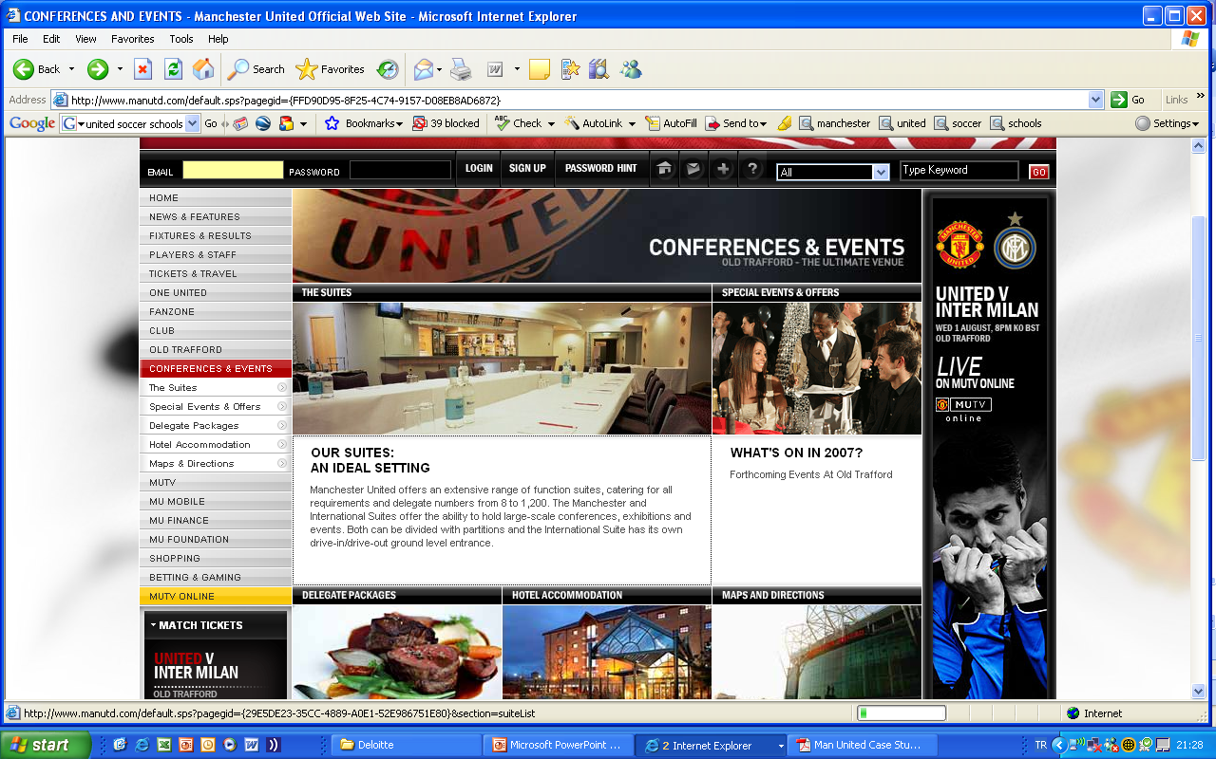





Ticari Gelirleri Segmentasyon ve Ürün/Servis Geliştime ile Artırmışlarıdır
Her İş İçin Kalite ve Güçlü Ortaklarla Çalışmaktadırlar.
Segmentasyon ve Müşteri İlişkileri
Değişik Ürün ve Servisler
Kulüp değişik hedef kitlelerine değişik ürünler sunabilmek için 3 ayrı marka yaratmıştır.
  Takım renklerinden gelen “Fred The Red” çocuklara yönelik marka olup oyuncak, saat, futbol topu, t-shirtler, boya setleri, uyku setleri ve çocuk aksesuarları gibi ürünler sunan marka.
  Gençlere yönelik daha isyankar, canlı, aidiyet duygusunu sunan “MUFC” markası. Bu marka ile şapka, sırt çantası, kırtasiye ve çalar saatler pazara sürülmüştür.
  Kaliteli, şık, statü sembolü olan “Red Devil” ise çoğunlukla kıyafet ve aksesuar sunan ürün grubudur.
Ürünler içerisinde Kulüple ilgili kitaplar, photoshop ile oyuncuyla beraber resim çektirme fırsatı, mücevherler, hediyelik eşyalar, DVDler, antikalar ve hatta evcil hayvan ürünlerine kadar varan çok geniş bir portföy bulunur.
Kulüp forma teknik sponsoru olan Nike ile yapmış olduğu anlaşma sonrası bütün forma grubunu Nike ile ortak şirketleri üzerinden yönetmektedir. Ayrıca Nike ürünlerinin çoğu takım logolu olarak sunulmakta ve Nike bunun için satış üzerinden pay ödemektedir.
İngiltere’de 8, dünyada yaklaşık 95 milyon taraftara sahip kulüp; müşteri ilişkileri veritabanı oluşturmuş ve bu veritabanını kullanarak aktif pazarlama yapmaktadır.
Kulüp web-sitesinde sanal mağaza işletmektedir.
  Kulübün web-site kullanıcılarının bağlılığı ve sunduğu servislerinden dolayı bir banka tarafından yaklaşık €350 milyon olarak değerlenmiştir.
Kulüp maç günleri ve özel toplantılar için stadyumda catering hizmeti sunmaktadır. Stadyum özel toplantılar için kiralanabiliyor (9 milyon Pound ciro)
Kulüp MBNA, Barclays gibi kurumlarla ortak mortgage, sigorta, kredi kartı, kredi, mevduat gibi hizmetleri markalı olarak sunmaktadır
Vodafone ile ortak taraftarların cep telefonları için içerik sunan servis
Maç günü paketleri, müze turları, uluslararası turlar ve diğer organizasyonları yapan Travelcare ile ortak kurulan seyahat acentesi
Maç bileti alabilmek için zorunlu olan, bunun yanında pekçok indirim sağlayan taraftar kartı (yaklaşık 200,000 üye)
Paralı spor okulları ve kampları. (1 haftası yaklaşık 500 Pound)
MUTV
BSkyB kanalı ile ortak kurulan kulübün resmi spor kanalı. Şifreli yayın yapıyor ve 200,000 civarında üye
THEATER OF DREAMS, MÜZE VE LİSANSLI ÜRÜNLER
Pek çok ürün grubunda lisanslı ürünü var bunları kendi Theater of Dreams mağazalarında satıyor. Bu mağazaların küresel büyümeleri için bölgesel ortakları var. Forma dağıtımını Nike yapıyor; Amerika’da YankeesNets ile dağıtım. Lisanslı yerel ve uluslararası restoran işleri de var. Ayrıca çok başarılı bir kulüp müzesi var.
Kaynak: Deloitte Football Money League 2007,Deloitte Annual Review of Football Finances 2007, University of Wisconsin-Madison Manchester United Case, Takım Analizi
Manchester United Vaka Analizi

Slide 31
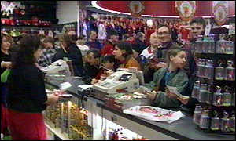
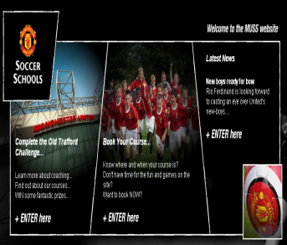
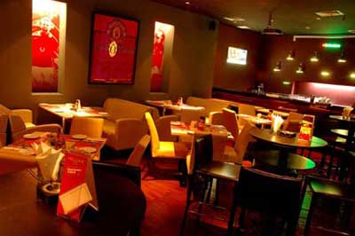
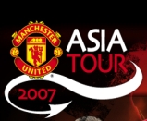




Uluslararasu Açılım Ticari Gelirlere Önemli Katlı Sağlamaktadır
Küresel Marka Gücünü İlk Kullanan Kulüptür; Real Madrid Onları Baz Almıştır.
Mağazalaşma/
Müze
Spor Okulları
Restoran/Cafe
One United
Sezon Öncesi Turlar
Kulüp her yıl yaklaşık 200,000 kişinin ziyaret ettiği bir müze işletiyor. Giriş ortalama £10 ve bunu stadyum turu da dahil.
Theather of Dreams adı altında işlettikleri mağazalar ve cafeler için Ortadoğu’da Gray MacKenzie 5 yıllık; Asya’da da BJ Benjamin holdings ile 10 yıllık anlaşmaları var.
Ayrıca dünyanın her yerine satış yapan sanal mağazaları da var.
Nike ve YankeesNets’de ürün dağıtımı yapıyor.
Kulüp ticari spor okulları işletiyor. Haftalık katılım kişi başı yaklaşık 500 Pound.
Yıllda yaklaşık 10 ülkeden 1,000 genç katılıyor.
Paris Disneyland, Dubai, Singapur’da da her yıl kamplar açılıyor; iki günlük katılım kişi başı yaklaşık 30 Pound.
Kulübün Asya’daki taraftarlarına odaklı başlattığı restoran ve bar zinciri.
Bunun için kulüp Singapurlu bir holdinge lisans hakları satılmış ve Manchester United Food & Beverage (Asia) Pte Ltd (“MUFB Asia”) isimli bir firma kurulmuş.
Jakarta (Endonezya) ve Bangkok restoranı açık. Çin, Singapur gibi ülkelerde zincirleşme çalışmaları var.
Kulübün hem İngiliz hem de küresel taraftarlarına odaklı başlattığı One United taraftar kartı programı mevcut.
İki tipi var; biri “Match” ki bilet almak için bu kart zorunlu, aynı zamanda müze, lisanslı ürünler, cafeler gibi pek çok alanda indirimler var. Üyelik kişi başı yıllık yaklaşık 30 Pound; 2016 sonu itibari ile 200,000 üyesi vardı.
Diğeri de “e-membership”
Kulüp her yıl Asya, Ortadoğu veya Amerika’ya lige hazırlık döneminde turlar düzenliyor. Çin, Japonya ve Kore önemli pazarlar.
Her ülkede turun sponsorları oluyor.
Her yılki tur için logo ve web-sitesi hazırlanıyor.
Hem ürün satışı, hem maç yayını gelirleri, hem sponsor gelirleri, hem de bilet gelirleri oluyor. Ülke ziyaretine özel spesifik ürünler de satılıyor.
Toplam yıllık getiri yaklaşık 10 mn Pound
Kaynak: Deloitte Football Money League 2007,Deloitte Annual Review of Football Finances 2007, University of Wisconsin-Madison Manchester United Case, Takım Analizi
Manchester United Vaka Analizi

Slide 32
Gider Yönetimi Kulüp için Hayati Olmuştur
Ücret Ciro Oranı Hiçbir Zaman %50’leri Aşamaz
Gider Yönetimi
Altyapı
Kulüp altyapısından her yıl yaklaşık 5 oyuncuyu kadrosunda bulundurur. Giggs, Beckham, Butt, Scholes, Neville kardeşler gibi dünya yıldızları yetiştirmiş; bunlarla sportif başarılar kazanmış ve gerektiğinde de para kazanarak elden çıkartmıştır.
Oyuncu Ticareti
Kadronun başarı ve maliyet düzeyi şiştikçe kadro revizyonları yapmaktan çekinmezler. Bunu sportif başarıya da yansıtması Kulübün artısıdır. Kulüp Ferguson yönetimindeki 26 yılında pek çok kadro revizyonu yapmış; takımın temel taşlarını yerinden oynatmıştır.
Oyuncu İzleme
Kulüp oyuncu yetiştirmenin yanı sıra ileride dünya yıldızı olacak genç ve tam parlamamış oyuncuları dünya vitrininde süper star yapması ile tanınır. Cantona, C.Ronaldo, Stam, Van Nistelroy gibi.
Tavizsiz Maaş Politikası
Kulüp karşısındaki oyuncu kim olursa olsun ticari bir müessese olarak hareket eder. Manchester doğumlu ve taraftarın sevgilisi Beckham’ı göndermenin yanı sıra Van Nistelroy, Veron, Stam, Butt, Cole, Hughes, Keane, C. Ronaldo gibi yıldızlarını elden çıkartmıştır.
Profesyonel Yönetim Kadrosu
Takımın eski CEO’su Peter Kenyon Chelsea’nin en önemli transferi olarak adlandırılmıştır. Kulübün yönetim gücünü bu örnek açıklayabilir. Manchester United son 20 yılın en iyi yönetilen kulübüdür. Rakamları bunu kanıtlamaktadır.
Risk Yönetimi
Kulüp yönetim yapılanmasında %75’i bağımsız üyelerden oluşan bir denetim komitesi ve onlara rapor eden bir risk komitesi bulunur. İcra dışı üyelerin çoğunlukta olduğu İngiliz kurumsal yönetim ilkelerine uyumlu bir yönetim kurulu mevcuttur ve likidite, para yönetimi, riskler ve etkileri, para piyasalarına yatırımlar, yeni yatırımlar gibi konular sıkı bir şekilde takip edilir.
Ticari İşlerde Ortaklıklar ve Profesyonel Takip
Kulüp bütün ticari işlerinde işinde lider kurumlarla ortaklıklar kurarak çalışmaktadır ve işleri kendi profesyonellerince denetlenmektedir ve karlılık takip edilmektedir. Bazı ortaklıklar: MU Travel-Travelcare, MU Mobile-Vodafone, MUTV-BSkyB, Theater of Dreams-BJ Benjamin-Gray MacKenzie-YankeesNets, Forma ve spor ürünleri-Nike, MUFB Asia-Singapore Holdings
Kaynak: Deloitte Football Money League 2007,Deloitte Annual Review of Football Finances 2007, University of Wisconsin-Madison Manchester United Case, Takım Analizi
Manchester United Vaka Analizi

Slide 33
Kulüp Yönetim Kurumsal Yönetim İlkeleri ile Uyumlu ve Başarılıdır
Manchester United’ın Organizasyonel Yapısı
Yönetim Kurulu&Profesyoneller
Denetim&Raporlama
İletişim&Karar Mekanizmaları
Peter Kenyon’un Chealsea’ye transferi sonrasında CEO’luk görevi yardımcısı David Gill’in oldu ve Glazer satın alması sonrasında da devam etti.
Gill’in UEFA Executive Committee’sinde görev almasından sonra Edward Woodward CEO oldu.
12 kişiden oluşan Yönetim Kurulu’ndan Başkan Glazer Ailesi’nden olup, 5 kardeşi daha Yönetim Kurulu’nda Aileyi temsill etmekte. 3 kişi bağımsız üye olarak görev yaparken, CEO, CFO ve CMO’da Yönetim Kurulu’nda yer almaktadır.
Yönetim Kurulu’nun görevi tamamen geçmiş performans, icra faaliyetleri ve kendi tecrübelerine dayanarak hissedar haklarını ve şirketin doğru yönetimi garanti altına almak.
Firma ortaklıklar aracılığıyla ticari aktivitelerini sürdürür; genelde ayrı şirketler kurar ve buralarda profesyonel yöneticilerini çalıştırır ki bu kişiler CEO’ya rapor eder.
Sportif yönetim tamamen futbol takımının menajerinde olup, finansman ve bütçe konusunda CEOya rapor eder.
Oyuncu izleme, altyapı, transfer gibi konular bütçe dahilinde tamamen sportif yönetimin sahibi menajerdedir.
Kulübün 3 kişilik denetim komitesi aynı zamanda icra dışı yönetim kurulu üyeleri olup, tamamen bağımsız deneyimli üst düzey yöneticilerdir.
Firma halka açık olduğundan her yıl detaylı ve şeffaf denetim raporları hazırlar. Bu raporlar için PwC firması kullanılmaktadır.
Ayrıca kulübün içinde iç denetim, risk yönetimi ve veri yönetimi gibi denetim fonksiyonlarının günlük olarak icra edildiği profesyonel kadrolaşma mevcuttur.
Bu kadro sayesinde firma olası riskler, likidite, hesapların yönetimi, finansman, hedging gibi pek çok faaliyete de angaje olur.
Firma İngilizlerin kurumsal yönetim koduna tamamen uyumlu bir şekilde çalışmaktadır.
Firma kulüp içinde operasyonel strateji, kadro yönetimi, sermaye yönetimi, yatırım kararları ve ana politikaların kontrolü ile ilgili aylık toplantılar yapar. Bu toplantılar önce icra profesyonelleri tarafından gerçekleştirilir. Sonrasında da Yönetim Kurulu ile paylaşılır.
Her önemli karar kolektif konsensüs ile alınır.
Firma sık aralıklarla hissedar toplantıları düzenler; birey sorularına cevap verir ve aktif bir yatırımcı ilişkileri departmanı görevlidir.
Firma sıklıkla geçmişe yönelik performans analizleri yaparak finansal performans değişimlerinin sebeplerini derinlemesine araştırır. Bu da ileride olabilecek riskleri engellemek adına faydalıdır.
Firma danışman, denetçi, hukukçu gibi konu uzmanları ile çok sık çalışır ve güçlü profesyonel destek alır.
Esasen firmanın bağımsız icra dışı yönetim üyeleri de çok önemlidir (örn. eski YK başkanları: Sir Roland Smith, bankacı-iş adamı-İngiltere’de çok firmada bağımsız direktörlük yapmış kişi; sonrasında Sir Roy Gardner, British Gas YK başkanı ve firmayı ayağa kaldıran kişi)
Kaynak: Manchester United Plc Report by Paolo Balletta, University of Wisconsin-Madison Manchester United Case, BBC, The Guardian, 3i, Takım Analizi
Manchester United Vaka Analizi

Slide 34
MANCHESTER UNITED’ın ŞAMPİYONLUKLARI
  1882-1992 arasındaki 103 sezon içinde Dünya Savaşları dönemlerinde 10 sezon oynanamadığı için 93 sezonun oynandığı First Division döneminde Man. United kazandığı 7 Şampiyonlukla sadece %8 verimlilik oranı yakalayabildi.
  PL’in kurulması yeni finansal ve rekabetçi dinamikleri beraberinde getirdi ve Man. United bu yeni ortama çok hızlı uyum sağlayarak endüstriyel futbolun öncelikle PL’de sonrasında ise global bazda mucidi konumuna geldi.
  1992-93 sezonundan itibaren oynanan PL’de 13 Şampiyonlukla ilk sırada bulunan ve oynanan 32 sezonda %41 verimlilik yakalayan Man. United’ı, 8 Şampiyonlukla Man. City, 5 Şampiyonlukla Chelsea, 3 Şampiyonlukla Arsenal, 2 Şampiyonlukla Liverpool, 1 Şampiyonlukla Blackburn Rovers ve 1 Şampiyonlukla Leicester City takip ediyor.

Slide 35
Man. United Vaka Analizi’nden Türk Futbolu açısından Çıkarılacak Dersler
1
  Avrupa futbol endüstrisi, küresel ekonomiden daha hızlı büyümekte. Türkiye Ligi Avrupa’daki en büyük 7. lig konumunda.
2
  Yüksek büyümeye rağmen endüstride sistematik karlılık sağlanamamış. Artan oyuncu ücretleri bu durumun nedenlerinden biri olsa da, ana sorun kulüplerin yapısı ve yönetim anlayışı.
3
  Bu nedenlerle birçok kulüp mali krize girmiştir. Kriz nedenleri her kulüp için farklı olmakla birlikte, mali istikrarsızlığın sportif performansı olumsuz etkilediği kesin olarak görülmüştür. Dolayısıyla kulüplerin ana amacı kar etmek olmasa dahi, ekonomik açıdan sürdürülebilirliği yakalamak bir zorunluluktur.
4
  Karlılığın sağlanamaması ve sürdürülemez yapılar nedeniyle, yeni yönetim modelleri ortaya çıkmış, pek çok kulüp yeniden yapılanmak zorunda kalmış, ayrıca önlem olarak UEFA Finansal Fair Play gibi yasal düzenlemeler yapılmıştır.
5
  Sportif başarı ile ücretler ve gelirler arasında korelasyon mevcuttur. Ancak sportif başarı ile karlılık arasında bir korelasyon yoktur. Diğer bir deyişle oyuncu ücretlerini ve gelir/giderlerini iyi yöneten kulüpler kar elde edebilmektedirler.
  Mali başarı elde edilmesi için en önemli faktör sportif başarı değil, ‘İyi Yönetim’dir. Zira mali açıdan başarılı kulüpler neticede sportif başarıyı elde edebilmektedir. Bu nedenle sportif başarı ve mali başarı bir arada gelmektedir. Kulüplerin ilk önceliği, Stratejik Hedeflerin ve buna bağlı olarak Stratejik Konumun belirlenmesi olmalıdır.
6
7
  Futbol endüstrisinin mevcut durumuna bakılacak olursa, Kulüplerin kendilerini konumlandırabileceği farklı Stratejik Konumlar vardır. Bir Kulübün başarılı sayılması için, Küresel Marka olması zorunlu değildir.
8
  Bir kulübün başarılı olması için hedeflediği Stratejik Konuma uygun yönetim modelini benimsemesi ve yönetim gündemini belirlemesi gerekir.
9
  “Doğru Strateji”, “İyi Yönetim” ve “İyi İcraat” kombinasyonu ile hem sportif hem mali başarı sağlanabilmekte.

Slide 36
FUTBOL ENDÜSTRİSİNDEKİ 4 ANA STRATEJİK KONUM
Global futbol endüstrisinde en sık rastlanan durum, Kulüplerin “Ara Konum”lara sıkışıp kalmasıdır.
Ara Konumlar uzun vadede sürdürülebilir olmayıp yüksek mali risk taşımaktadır.
Küresel Marka
Manchester United, FC Barcelona, Real Madrid, Bayern Munich, Arsenal
Bölgesel Marka
Bölgesel Rekabetçi Kulüp
Ajax, Dortmund, Tottenham, Roma, Juventus, PSG, Manchester City
Başarı
Ulusal Yıldız
Leeds United, Porto (mali çöküş örnekleri), GALATASARAY
Ulusal Rekabetçi Kulüp
Everton, Napoli
Besleyici Kulüp
Valencia, Schalke 04
West Ham United, Fulham
Zaman
Stratejik Konum
Ara (Geçici) Konum

Slide 37
BÖLGESEL REKABETÇİ OLAN KULÜPLERİN ANA ÖZELLİKLERİ
Ulusal yıldız konumundan bölgesel marka veya küresel marka olmaya doğru değişen Kulüplerdir.
Eşit dağıtılan yayın gelirinin yanı sıra futbol dışı gelirler elde ederler.
En iyi ulusal oyuncuların yanı sıra çok iyi uluslararası oyunculardan oluşan takıma sahiptirler.
Çok güçlü ve yurtdışını da kapsayan taraftar bazları bulunmaktadır.
UEFA Kupaları’ndaki düşük performansın mali duruma yüksek negatif etkisi bulunması.

Slide 38
BÖLGESEL REKABETÇİ OLAN KULÜPLERİN ANA ÖZELLİKLERİ
Sportif Başarı ve İyi Yönetimle Bölgesel/Küresel Marka olmayı hedeflemek.
Denk transfer bütçesine sahip olmak.
Pazarlama ve reklam için toplum nezdinde çok tanınan ve en iyi reputasyona sahip ulusal ve uluslararası markaları çekme yeteneğine sahip olmak.
Galatasaray ilk sayfada yer alan kriterlere uyum sağlarken, bu sayfada bulunan ve kırmızıyla yazılı olan kriterlerde eksiklikleri bulunmakta ve bu nedenle bir sonraki ana konum olan “Bölgesel Marka” olabilme vasfına halen sahip olamamakta.

Slide 39
BÖLGESEL MARKA OLAN KULÜPLERİN ANA ÖZELLİKLERİ
Bölgesel Marka Kulüplerinin hedefleri bölgesel konumunu güçlendirmeye devam etmek ve küresel marka olmaya çalışırken, futbol ve futbol dışı gelir kaynaklarının maksimize edilmesine odaklanmaktır.
En iyi ulusal oyuncuların yanı sıra çok iyi uluslararası oyunculardan oluşan güçlü bir takım yaratmak ve Avrupa ve/veya Dünya Futbol endüstrisinde başarılı olmuş bir Teknik Direktör ile uzun yıllar çalışmaktır.
Yurtdışını da kapsayan yüksek sayıda sadık taraftara sahip olmaktır.

Slide 40
BÖLGESEL MARKA OLAN KULÜPLERİN ANA ÖZELLİKLERİ
Bölgesel Marka Kulüpler, bölgesini domine eden ve uluslararası turnuvalarda her sezon düzenli olarak başarı sağlayan Kulüplerdir.
Sportif Başarı ve Kurumsal Yönetimle Küresel Marka olmayı hedeflemek.
Her sezon bütçe açığı vermeden denk transfer bütçesi sağlamak.
Pazarlama ve reklam için en iyi bölgesel ve uluslararası markaları çekme yeteneğine sahip olmak.
Ulusal ligde düşük performans olması durumunda dahi Kulübün mali konumuna orta derecede negatif etkisinin olması.
Yatırımların ardından sportif başarı gelmemesi durumunda mali çöküş oluşmaması gerekmekte.
Galatasaray ilk sayfada yer alan kriterlere uyum sağlarken, bu sayfada bulunan kriterlerin icraatinde önemli eksiklikleri bulunmakta ve bu nedenle sürdürülebilir bir şekilde “Bölgesel Marka” olabilme vasfına sahip olamamakta.

Slide 41
PREMIER LEAGUE
  İngiliz Futbol Ligi 17 Nisan 1888’de “English Football League” (“EFL”) adıyla kurulmuş olup, dünyadaki ilk organize ulusal futbol ligi olarak kabul edilmektedir.
  EFL 1888’den 1992’ye kadar 104 yıl İngiltere’nin en üst düzey futbol ligi olarak faaliyet gösterdi ve 1992’de 22 Birinci Lig Kulübü EFL’den ayrılarak Premier League’i (PL) kurdular; EFL ise alt ligleri yönetmeye devam etti. 1995-96 sezonundan itibaren PL 20 takımla oynanmaya başlandı.
  Ligin yayın hakları, 2025'ten 2028'e kadar dünya çapında sezon başına yaklaşık 4,1 milyar değerinde. Bu devasa yayın geliri, PL’i son sırada bitiren takımın bile TV gelirlerinin Seria A ve Bundesliga Şampiyonlarının kazancından daha fazla olması anlamına geliyor.
  PL 12,56 milyar € piyasa değeriyle dünyanın en fazla değer üreten ligi olurken, 2. sıradaki La Liga’nın 2,3 kat büyüklüğünde.

Slide 42
LA LIGA
  La Liga (İspanya): Yıllık yaklaşık 1,5 milyar € yayın hakkı geliri elde eden La Liga, 2032'ye kadar sürecek 6,1 milyar €’luk devasa bir yerel anlaşma yapmış durumda.
  Yurtdışı yayın hakları ayrıca pazarlanıyor ve sezon başı 300 milyon € civarında.
  Ancak gelir dağılımı halen dengesiz; Real Madrid, FC Barcelona ve Atletico Madrid gibi önde gelen Dünya Kulüpleri sezon başına 150 mn € veya daha fazlasını alırken, bu durum lig içinde büyük bir finansal uçurum yaratıyor.

Slide 43
BUNDESLIGA
  Bundesliga (Almanya): 2025–2029 sezonları için sezon başı 1,12 milyar €’luk bir yayın hakkı anlaşması yaptı.
  İç pazarı oldukça istikrarlı olsa da uluslararası hakları o kadar güçlü değil.
  Lig, marka değerinden ziyade sportif performans ve genç oyuncu gelişimine ağırlık veren "eşit dağıtım" modelini tercih ediyor.

Slide 44
SERIE A
  Serie A (İtalya): Sezon başı 900 milyon € İtalya içinden, 600 milyon €’su ise yurt dışından olmak üzere sezon başına toplam 1,5 milyar € yayın hakkı geliri elde ediyor.
  Serie A futbolu şu anda kendisini yurt dışındaki taraftarlar için daha cazip hale getirmenin yollarını arıyor.
  Lig yönetimi, yayın sistemini güncellemek ve hızlı nakit akışı sağlamak için medya haklarının bir kısmını özel sermaye fonlarına satmayı gündemine almış durumda.

Slide 45
LIGUE 1
  Ligue 1 (Fransa): Fransız futbolunun yayın hakları şu anda büyük bir krizle karşı karşıya. Fransız Futbol Ligi, 2024–2029 döngüsü için 1 milyar € bir paket satmak istedi ancak Mediapro ile yapılan anlaşmanın gerçekleşmemesi sonrasında yeni yayıncı bulmakta zorlandı.
  Ligue 1, sezon başına 500 milyon €’luk çok daha küçük bir yerel paket ve uluslararası haklar için yaklaşık 160 milyon € karşılığında anlaşma yaptı.
  Fransa genelindeki Kulüpler finansal öngörülerinde büyük düşüşler yaşıyor. Bu durumdan etkilenmeyen tek takım, özellikle çok yüksek ticari gelirleri sayesinde yerel TV pazarındaki değişimlerden korunan ve Katar Devletine bağlı olan Qatar Sports Investments (QSI)’ın sahipliğinde bulunan Paris Saint-Germain (PSG).

Slide 46
PRIMEIRA LIGA
  Primeira Liga (Portekiz): Ülkenin nüfusu yaklaşık 10,6 milyon kişi olup, GSYİH’sı Avrupa'nın devlerine göre oldukça düşük olmasına rağmen, Primeira Liga Avrupa’da güçlü bir lig olarak konumlanmış durumda. Portekiz Ligi, 2028-29 sezonunda bir merkezileşmeye hazırlanırken halihazırda bir geçiş döneminde bulunuyor.
  Diğer önde gelen Avrupa Liglerinin aksine, Portekiz Kulüpleri yurtiçi yayın haklarını bireysel olarak satıyorlar. 2026 yılı itibarıyla, yayın haklarının toplam pazar değeri yıllık 180 milyon € olup, bu değer bireysel Kulüp anlaşmalarına dağılmış durumda.
  Ocak 2026’da Portekiz Ligi’nin en önde gelen Kulübü olan SL Benfica, NOS ile yıllık 57 milyon € Euro değerinde 2 yıllık bir uzatma anlaşması imzaladı. Bu, anlaşma Portekiz futbolunda en yüksek bireysel yayın anlaşması olarak tarihe geçti.

Slide 47
PRIMEIRA LIGA
  Diğer 17 kulübün yayın hakları öncelikle Sport TV'nin elinde bulunuyor ve bu gelirin büyük çoğunluğunu Büyük Dörtlü’nün SL Benfica dışında kalan FC Porto, Sporting CP ve SC Braga elde ediyor.
  Ligin yönetim organı olan Liga Portugal ve yeni kurulan şirket Liga Centralizaçao, ligin yayın haklarının 2028'de toplu olarak ihaleye çıkılarak sezon başı minimum 300 milyon €’ya ulaşılması gibi iddialı bir hedef belirledi.

Slide 48
SÜPER LİG
  Süper Lig’de yayın hakkı gelirlerinin yıllar itibariyle gelişimi hakkında hafızalarımızı tazelersek, 2016 Kasım ayında yapılan ihaleyle beIN Media Group tarafından verilen Türkiye futbol liglerindeki sezonluk 500 milyon $’lık yayın bedeli, Türk futbol tarihinin en yüksek yayın ihalesi bedeli olarak 2017-2018 sezonundan başlayarak 5 sezonu kapsadı. Bu anlaşma, o dönemde TL’nin $ karşısındaki değeri düşük olduğundan, Kulüplere büyük bir gelir sağlamış ve ligin değeri açısından bir zirve noktası oldu.
  Ardından TL’nin değer kaybetmesi ve zorlu ekonomik koşullar nedeniyle yayın ihalesi bedeli $ bazında düşüş yaşadı ve ayrıca düşük bir kurda sabitlenerek TL olarak dağıtıldı.
  Türkiye Futbol Federasyonu’nun (“TFF”) yaptığı son ihale Mart 2024’te 2024-25, 2025-26 ve 2026–27 sezonları için yeniden beIN Media Group'a verildi ve yayın hakkı bedeli KDV hariç sezon başı 182 milyon $ olarak belirlendi.

Slide 49
SÜPER LİG
  Yüksek bedeller görmüş olan Türk futbolu yayın hakları maalesef güncel olarak çok düşük bir mertebede kaldı ve tüm Süper Lig Kulüpleri yayın hakkı geliri olarak son sezonlarda oldukça düşük bedeller elde etmekteler.
  Ülkemizin futbolunda TV yayıncılık hikayesi ağırlıklı olarak makroekonomik faktörlere dayanıyor.
  Anlattığım üzere, 2016 yılında Süper Lig, sezon başına 500 milyon $’lık devasa bir anlaşma yapmıştı. Ancak TL’deki sert dalgalanmalar ve değer kaybı, yıllar içinde birçok yeniden müzakereyi zorunlu kıldı ve bu da Kulüplerin kasasına giren yayın haklarının $ bazındaki değerini büyük ölçüde düşürdü.
  Bu düşüşe rağmen Süper Lig, yarattığı 1,27 milyar € piyasa değeriyle Avrupa futbolunun en değerli 7., Dünya futbolunun ise en değerli 8. Ligi konumunda. Avrupa’da 5 Büyük Lig + Portekiz Ligi, Dünya’da ise 5 Büyük Lig + Brezilya Ligi + Portekiz Ligi Süper Ligin önünde yer alyor.

Slide 50
EREDIVISIE
  Eredivisie (Hollanda): Hollanda en üst ligi, Disney'e ait ESPN ile 2030'a kadar sürecek 5 yıllık bir uzatma imzaladı. Anlaşma sezon başına 150 milyon €.
  Nisan 2026 itibarıyla Hollanda'nın nüfusu yaklaşık 18,4 milyon kişi olup, GSYİH’sı Avrupa'nın devlerine göre oldukça düşük olmasına rağmen, Eredivisie güçlü bir lig olmayı sürdürüyor.
  Lig, istikrar ve görünürlük istediği için diğer ağlardan gelen biraz daha yüksek teklifler yerine ESPN'i seçti.
  Bu, 18 Kulübün tamamının ABD'de yayınlanma garantisi alması anlamına geliyor.

Slide 51
ÜLKEMİZDEKİ FUTBOL ORTAMINA GENEL BİR BAKIŞ
TFF Yönetim Kurulu, TFF Genel Kurulu delegeleri tarafından seçilirler. Başkan kendi listesini yapar. Türk futbolunu yönetmek, ligleri kurmak ve milli takımları yönetmek TFF’nin ana görevidir. TFF Yönetim Kurulu, MHK'yı seçer, 8 üyesi ve 1 Başkanı vardır. Hakemler işe alınır, eğitilir, sınıflandırılır ve performansları izlenir. PFDK ise TFF Yönetim Kurulu tarafından seçilir ve büyük ölçüde avukatlara bağlı bir yapıdır. Maçlar sırasında oluşan disiplin ihlallerini cezalandırır
TFF Yönetim Kurulu, MHK ve PFDK’yı seçtiği için, bu görevlere seçilenlerin önemli bir kısmı kendilerini seçenlere karşı sorumluluk hissetmekte olduklarından, sözkonusu Komitelerin "tarafsızlık" özellikleri genellikle maalesef sözde kalmaktadır. TFF Başkanı veya YK ile güçlü Kulüpler, bu komitelere kendi çıkarlarına uygun kararlar almaları için baskı uygulabildiklerini Türk futblonun geçmiş tecriberinde yaşadık maalesef.

Slide 52
ÜLKEMİZDEKİ FUTBOL ORTAMINA GENEL BİR BAKIŞ
TFF'ye oy verenlerin çoğu Kulüp temsilcileridir. Bu durum, "Beni seçenleri kızdırmamalıyım" fikrine dayalı bir siyasi denge durumuna yol açabilmekte ve bu durum TFF’nin karar ile icraatlerini liyakat sisteminden ayırabilmektedir. PFDK'nın aynı ihlaller için farklı cezalar öngören kararları, Türk futbolunun paydaşlarının adalet sistemine olan güvenini azaltabilmekte, hakem atamalarının veya disiplin cezalarının nedenleri kamuoyuna net bir şekilde açıklamamak, Türk futbolu içerisinde ortaya atılan komplo teorilerini körüklemektedir.
Türk futbolundaki döngüyü düzeltmek için bana göre yeniden kurgulanmalıdır. TFF Yönetim Kurulu artık MHK ve PFDK üyelerini seçememelidir. Türkiye Barolar Birliği veya hakem dernekleri bu kurullara avukat önerebilirler veya TFF Genel Kurulu bunlar için ayrı seçimler yapabilir. MHK Başkanı olmak için sadece "eski hakem" olmak yeterli olmamalı, adaylarda spor yönetimi, ve VAR teknolojisi konularında yeterlilik aranmalıdır.

Slide 53
ÇÖZÜM ÖNERİLERİM
Tüm PFDK üyelerinin spor hukuku hakkında her hususa hakim olmaları çok önemlidir. Hakem puanlama sistemi herkese veya en azından Kulüplere açık olmalıdır. Bir hakemin neden maça atanmadığı veya bazı durumlarda neden penaltı verilmediği konusunda raporlarda "gri alanlar" olmamalıdır.
Atama yerine seçimler, sadakat yerine liyakat ve gizlilik yerine tam açıklık, verimliliğin anahtarlarıdır.
Aksi takdirde, her sezonun sonunda sadece isimler değişecek ve sorunlar aynı kalacaktır.

Slide 54
  Türk Kulüplerinin son derece düşük yayın hakkı gelirleriyle Avrupa Kulüpleri’ne karşı haksız bir rekabetin içinde bulunduğu yadsınamaz bir gerçek.
  Bana göre bu haksız durumu düzeltebilmenin tek yolu tüm Süper Lig Kulüplerinin istisnasız şimdiden bir araya gelerek 2027 yılının başında yapılacak ve 2027-28 sezonundan itibaren geçerli olacak yeni yayın ihalesine iyi bir şekilde hazırlanarak ortaya koydukları “kendi ürünlerinin” değerini maksimize etmeleridir.
  Süper Lig’de futbolun sahibi, bu ürüne önemli yatırım yapan ve ‘ürünü’ ortaya çıkartan Kulüpler olduğuna göre, başta yayın gelirleri olmak üzere ortak paydadaki menfaatlerini maksimize etmek için yeni bir modeli benimsemeleri gerektiğine inanmaktayım.
ÇÖZÜM ÖNERİLERİM

Slide 55
ÇÖZÜM ÖNERİLERİM
  PL A.Ş, İngiliz futbolunu Kulüp sahipliğinde bir şirket modeline doğru taşıyarak komple değiştirdi.
  Üst seviye Kulüplerin 104 yıl sonra EPL’den ayrılmalarının ana nedeni, 4 profesyonel ligle yayın haklarından gelen bedelleri paylaşmak zorunda kalmaları nedeniyle değerinin azaldığını düşündükleri karlı televizyon yayın hakları anlaşmalarından yararlanmak istemeleriydi.
  Üst seviye Kulüpler, yeni grubun temel kurallarını belirleyen "Kurucu Üyeler Anlaşması"nı imzaladılar.
  PL, sınırlı sorumluluğa sahip özel bir şirket statüsünde yapılandırılmıştır. PL’de bulunan 20 Kulübün her biri Şirketin hissedarları ve kurallardaki değişikliklerden büyük iş anlaşmalarına kadar her konuda oy kullanma hakkına sahipler. Şirketin toplam 20 hissedarı o sezon ligde yer alan 20 Kulüp olup, her birinin PL A.Ş. üzerindeki ortaklık payı eşit olarak %5'tir.

Slide 56
ÇÖZÜM ÖNERİLERİM
  Bir Kulüp küme düştüğünde, sahip olduğu hisseyi alt ligden yükselen Kulübe devretmek zorunda. Bu sayede hissedarlar her zaman güncel olarak ligde yarışan 20 takımdan oluşmakta.
  On Dört Kuralı: Kurallarda veya tüzükte yapılacak herhangi bir büyük değişiklik için üçte iki çoğunluk (20 kulüpten 14'ü) lehte oy kullanma durumundadır.
  İngiliz Futbol Federasyonu (“FA”) Kulüpler gibi hissedar değildir, ancak "Özel Hissedar"dır. FA’in, ligin adını veya yükselme/düşme sistemini değiştirmek gibi belirli kararları engellemesine izin veren bir "Özel Hissesi" vardır. Bu durum, PL’in daha büyük İngiliz futbol piramidine bağlı kalmasını sağlar.
  Bağımsız bir Başkan ve bir İcra Kurulu Başkanı (CEO) Yönetim Kurulu’nun başındadır. TV yayın haklarının müzakeresinden, Şirketin diğer ülkelere yayılmasının yönetilmesinden ve tüm kurallara uyulmasının sağlanmasından sorumludurlar.

Slide 57
ÇÖZÜM ÖNERİLERİM
  Çıkar çatışmalarını önlemek için, Yönetim Kurulu Üyeleri üye kulüplerin hiçbirinde resmi olarak yer alamaz veya çalışamazlar.
  PL’in yapısı, milyarlarca sterlinlik yayın haklarını bölmek için belirli bir formül kullanarak işleri adil tutmayı amaçlamaktadır:

Slide 58
ÇÖZÜM ÖNERİLERİM
  İngiltere futbolu, dünyanın en nitelikli ve en organize lig sistemine sahip olup, İngiliz Futbol Piramidi olarak adlandırılan ve birbirine yükselme-düşme sistemiyle bağlı olan devasa bir ağdan oluşmaktadır.
  Profesyonel düzeydeki ana yapı şu şekilde:
    Profesyonel Ligler (En Üst 4 Seviye):
      Seviye 1: Premier League (20 takım): Dünyanın en çok izlenen Ligi
      Seviye 2: EFL Championship (24 takım)
      Seviye 3: EFL League One (24 takım)
      Seviye 4: EFL League Two (24 takım)
  Seviye 2, 3 ve 4, EFL çatısı altındadır.

Slide 59
ÇÖZÜM ÖNERİLERİM
  2026-27 sezonu itibariyle Süper Lig A.Ş. kurularak, hisselerinin %50’sinin sahibi TFF, %50’sini ise 18 takımdan oluşacak olan Süper Lig Kulüpleri, Kulüp başına %2,77 hisse ile temsil edilebilirler.
  Süper Lig’den düşen takımlar, çıkan takımlara hisselerini bilabedel ve otomatik olarak devrettiklerinde, tüm Süper Lig Kulüpleri ortak menfaatleri için aynı yapıda aynı hisse oranında temsil edilecekler ve bu durum hem ülkemiz futbolunun değerinin hızla artmasına neden olacak hem de Süper Lig Kulüplerinin TFF ile eşit ortak olarak kendi geleceklerine en rasyonel şekilde karar verme şansına/hakkına kavuşacaklarını düşünüyorum.
  TFF ve Süper Lig Kulüplerinin bu birlikten gelen güçle hem daha fazla ilgili tarafı ihale masasına çekebilecekleri hem de hak ettikleri şekilde sezon başına çok daha yüksek yayın hakkı geliri elde etme şansını yakalayabilecekleri kanaatindeyim.

Slide 60
ÇÖZÜM ÖNERİLERİM
  Bu birliktelik oluşmadığı taktirde, başta 4 Büyükler olmak üzere tüm Süper Lig takımlarının gerek ulusal gerekse UEFA Turnuvaları’nın yayın haklarını kendilerinin pazarlayarak gelirlerini maksimize etmelerin Avrupa futbol Kulupleriyle olan haksız rekabetin giderilmesi açısından adil ve gerekli olduğunu düşünüyorum.

Slide 61
TEŞEKKÜRLER...
Mete İkiz

